Slide 1
Cara kita berkomunikasi dengan orang lain dan dengan diri kita sendiri pada akhirnya menentukan kualitas hidup kita.
-Anthony Robbins

Slide 2
Berkomunikasi secara verbal

Slide 3
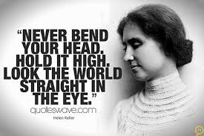
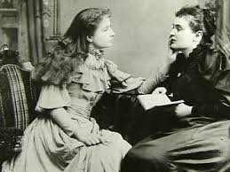

Slide 4
Fungsi bahasa bagi kehidupan manusia
Bahasa adalah seperangkat kata yang disusun secara terstruktur sehingga menjadi suatu kalimat yang mengandung makna.
Fungsi bahasa yang mendasar bagi manusia adalah untuk menamai atau menjuluki obyek, orang peristiwa.

Slide 5
Menurut Lary L. Barker, bahasa memiliki 3 fungsi, yaitu:
Fungsi penamaan (naming/ labeling).
Fungsi interaksi.
Fungsi transmisi informasi.

Slide 6
1. Fungsi penamaan (naming/ labeling)
Penamaan atau penjulukan merujuk pada
usaha mengidentifikasi objek, tindakan,
orang dengan menyebut namanya sehingga
dapat dirujuk dalam komunikasi.

Slide 7
2. Fungsi interaksi
Berbagai gagasan dan emosi yang dapat menghubungkan antara orang dengan
orang lainnya.
Melalui bahasa, informasi dapat disampaikan kepada orang lain. Anda juga menerima informasi dapat disampaikan kepada orang lain.
Anda juga menerima informasi setiap hari dari bangun tidur hingga sampai tidur malam hari.

Slide 8
3. Fungsi transmisi informasi
Informasi dapat disampaikan kepada orang lain.
Kita menerima informasi setiap hari dari orang lain, baik secara langsung maupun tidak langsung (misalnya melalui media massa).

Slide 9
Prof. Hafied Cangara mengemukakan 3 fungsi bahasa sebagai berikut:
Untuk mempelajari tentang dunia di sekitar kita.
b. Untuk membina hubungan yang baik dengan sesama manusia
c. Untuk menciptakan ikatan-ikatan dalam kehidupan manusia.

Slide 10
Simbol dan makna
Simbol (symbol) adalah representasi dari orang, kejadian, dan fenomena lainnya.
Misalnya kata rumah adalah symbol yang berarti satu tipe bangunan.
Bahasa dan banyak perilaku nonverbal bersifat simbolis.
Seni, musik, logo perusahaan, dan objek juga dapat menjadi simbol-simbol yang mewakili perasaan, pikiran, dan pengalaman.

Slide 11
Simbol bersifat sewenang-wenang
Simbol bersifat sewenang-wenang (arbitrary), artinya pada dasarnya mereka tidak berhubungan dengan apa yang mereka wakili.
Kita dapat menciptakan kode komunikasi pribadi.
Contohnya, di kebanyakan organisasi para pegawai menggunakan beberapa istilah khusus yang tidak dimengerti orang luar.
Kebanyakan pasangan memiliki istilah yang tidak dimengerti, dan tidak dimaksudkan untuk dimengerti oleh orang-orang di luar hubungan.

Slide 12
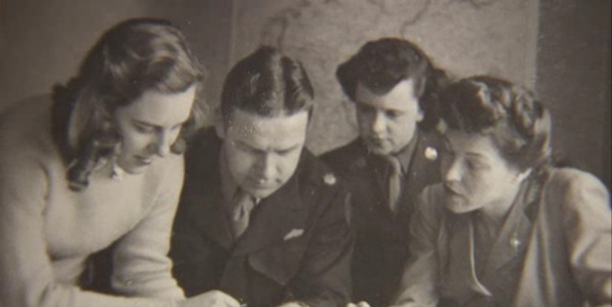
Bahasa kode untuk memungkinkan orang mengkomunikasikan informasi rahasia.

Slide 13
Simbol bersifat ambigu
Simbol juga bersifat ambigu (ambiguous) yang
berarti bahwa makna dari simbol itu tidak tetap
atau absolut.
Makna kata bervariasi berdasarkan pada nilai-
nilai dan pengalaman dari mereka yang
menggunakannya.
Kata tidak memiliki arti yang persis sama bagi
semua orang, kebanyakan simbol memiliki makna
yang disetujui dalam sebuah budaya.

Slide 14
Anjing berarti makhluk berkaki empat, tetapi masing-masing dari kita juga memiliki makna personal dari kata itu berdasarkan pada anjing-anjing yang telah kita ketahui dan pengalaman kita bersama mereka.
Ambiguitas simbol menjelaskan mengapa kesalahpahaman sering muncul. Ambiguitas sering muncul dalam hubungan pertemanan dan hubungan romantik.

Slide 15
Simbol bersifat abstrak
Tidak konkret atau berwujud.
Bahasa yang terlalu abstrak juga dapat merumitkan hubungan personal.
“Kamu tidak pernah cocok dengan pilihanku” atau ,
“kamu selalu menginterupsi” adalah generalisasi berlebihan yang tidak sepenuhnya akurat.
Simbol yang mereka gunakan membentuk cara mereka berpikir mengenai semua pengalamannya.

Slide 16
Fincham & Bradburry
Jika satu orang berpikir yang lain selalu menginterupsi, dia akan cenderung melihat
pasangannya sebagai orang yang terus
menginterupsi.
Kita akan lebih memperhatikan perilaku konsisten dengan label kita terhadap orang lain daripada perilaku mereka yang tidak konsisten.

Slide 17
Contoh-contoh istilah bahasa Inggris ini yang maknanya sangat berbeda di budaya yang lain
Di Jerman mengulurkan dua tangan dianggap sebagai meminta-minta

Slide 18
Ketika GM mengekspor Chevrolet Nova ke Amerika Selatan
No va dalam bahasa Spanyol berarti “tidak pergi”.

Slide 19
Prinsip-prinsip komunikasi verbal
a. Interpretasi menciptakan makna.
b. Komunikasi adalah aturan yang dipandu.
c. Penekanan mempengaruhi makna.

Slide 20
a. Interpretasi menciptakan makna
Symbol bersifat abstrak, ambigu, dan sewenang-wenang, maknanya tidak terbukti sendiri atau absolut.
Sebaliknya, kita harus menginterpretasikan makna dari symbol.
Kita membangun makna dalam proses interaksi dengan orang lain dan melalui dialog yang kita bawa di kepala kita.

Slide 21
“Ayo makan malam setelah jam kerja“
Hubungan pertemanan
Permintaan terselubung
Hubungan romantis

Slide 22
b. Komunikasi adalah aturan yang dipandu
Komunikasi verbal terpola oleh aturan yang tidak terucap, tetapi dipahami dengan luas.
Aturan komunikasi (communication rules) adalah pemahaman bersama terhadap makna komunikasi dan macam komunikasi yang cocok atau tidak untuk berbagai situasi.

Slide 23
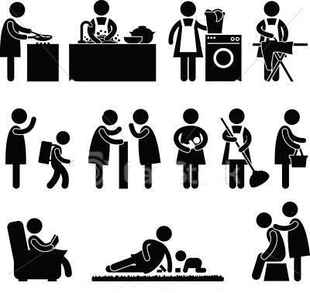
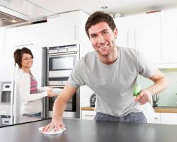
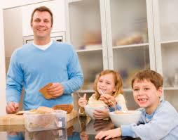
Menurut Cronen, Pearce & Snavely ada dua macam aturan untuk memandu komunikasi:
Aturan regulative (regulative rules) merinci kapan, bagaimana, di mana, dan dengan siapa kita harus berbicara mengenai hal-hal tertentu.
Misal:

Slide 24
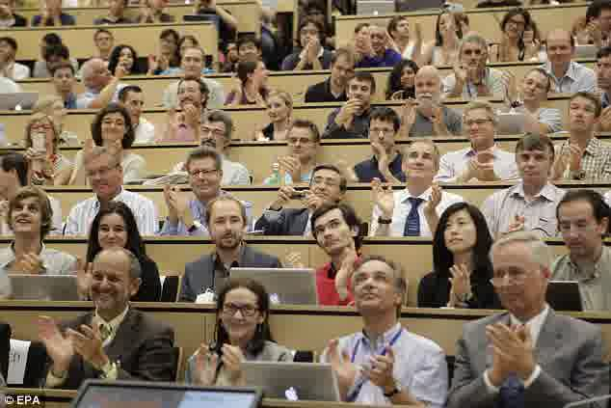
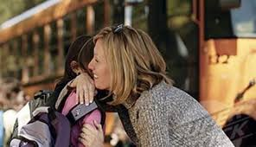
b. Aturan pokok (constitutive rules) menjelaskan apa arti komunikasi dengan mengatakan kepada kita bagaimana menilai jenis komunikasi tertentu.
Misal:
Tanda kasih sayang

Slide 25
c. Penekanan mempengaruhi makna
Kita menekankan komunikasi untuk menciptakan makna.
Ketika menulis, kita menggunakan tanda titik untuk menjelaskan di mana ide-ide berhenti dan mulai.
Sama halnya dengan komunikasi interpersonal, penekanan (punctuation) adalah penandaan mental akan awal dan akhir interaksi tertentu

Slide 26
Ketika kita tidak setuju dengan penekanan, masalah timbul.
“Saya mengejar karena kamu menarik diri, “ dan penarik diri berpikir, “Saya menarik diri karena kamu mengejar.”

Slide 27
Pola menuntut-menarik
Saya menarik diri karena kamu mengejarku
Saya mengejar lebih kuat karena kamu menarik diri dan semakin jauh
Saya lebih menarik diri karena kamu mengejarku lebih kuat
Saya mengejar karena kamu menarik diri

Slide 28
Komentar Steven menggambarkan pola menuntut-menarik
Orang tuaku bilang kalau aku tidak bertanggung jawab jika aku tidak memberitahu mereka tentang apa yang aku lakukan. Kemudian mereka menyelidiki dan meneleponku lebih sering untuk mengecek. Aku benci gangguan semacam itu, jadi aku tidak menjawab telepon mereka dan menghindari pertanyaan. Hal itu membuat mereka semakin gencar menelpon dan melontarkan pertanyaan. Sikap mereka membuatku semakin menutup diri. Dan, kami terus saja berputar-putar begitu.

Slide 29
Kemampuan simbolis
Menurut Cassirer ada lima cara kapasitas
simbolis mempengaruhi kehidupan kita.
Simbol mendefinisikan
Simbol mengevaluasi
Simbol mengatur persepsi
Simbol memungkinkan pemikiran hipotesis
Simbol memungkinkan refleksi diri
Ada diri “I” dan “Me”

Slide 30
a. Simbol mendefinisikan
Kita menggunakan symbol untuk mendefinisikan pengalaman, orang, hubungan, perasaan, dan pikiran.
Ketika kita memberi label pada seseorang kita memfokuskan perhatian pada aspek tertentu dari dirinya, dan tentu mengaburkan aspek lain tentang siapa mereka.

Slide 31
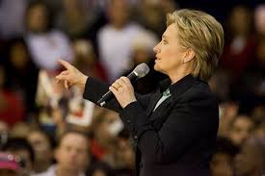
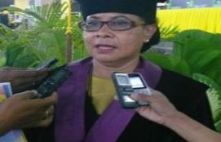
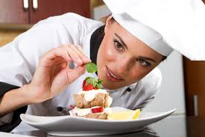
Klasifikasi seseorang

Slide 32
Menotal (totalizing) adalah menggunakan satu label untuk mewakili totalitas seseorang.
Menotal muncul ketika kita mengatakan, “Dia liberal”, “Dia tua”, “Dia klasik”, atau “Dia pemberani.”
Kita meniadakan sebagian aspek dengan menyoroti satu aspek identitasnya.

Slide 33
# Perbedaan sebagai dorongan positif; energi; tumbuh; kualitas positif dan tidak terlalu menyadari ketidaksempurnaan. # Perbedaan sebagai masalah atau halangan pada kedekatan; cacat pada hubungan; mengurangi persepsi kekuatan.

Slide 34
b. Simbol mengevaluasi
Simbol tidak netral. Mereka setara dengan nilai.
Lobster leleh vs lobster lembut dengan mentega leleh.
Misal: Sejumlah perusahaan memajang papan pengumuman sebagai wadah bagi pegawai untuk mendiskusikan isu-isu yang relevan, tetapi beberapa pegawai menyebarkan gosip dan terlibat dalam pembicaraan penuh kebencian mengenai rekan kerja lain.

Slide 35
c. Simbol mengatur persepsi
Symbol untuk mengatur persepsi kita.
Misalnya, prototype Anda mengenai teman baik mempengaruhi cara Anda menilai teman tertentu.
Ketika kita menempatkan seseorang dalam kategori teman, kategori itu mempengaruhi cara kita menafsirkan komunikasi orang itu.

Slide 36
Contoh-contoh stereotip
“Anggota perkumpulan mahasiswi adalah
berkelas,” “Profesor pandai”,

Slide 37
d. Simbol memungkinkan pemikiran hipotesis
Ketika kita menyimbolkan, kita menamai ide sehingga kita dapat memegangnya dalam pikiran kita dan merefleksikan padanya.
Contohnya, Anda telah belajar dan menulis tugas berjam-jam karena Anda membayangkan mendapatkan gelar sarjana. Gelar itu tidak nyata sekarang.

Slide 38
e. Simbol memungkinkan refleksi diri
Ada dua aspek diri menurut Mead
Diri yang pertama adalah “I” yang merupakan diri kreatif yang spontan. “I” bertindak impulsive sebagai respons terhadap kebutuhan dan hasrat dari dalam, apa pun norma sosialnya.

Slide 39
2) Diri “Me”
Diri “me” adalah bagian diri yang sadar sosial yang memonitor dan moderat secara impuls dari “I”.
“Me” mencerminkan pada “I” perspektif sosial orang lain.
Co: I-Anda mungkin ingin melemparkan hinaan tajam pada rekan kerja yang mengkritik Anda, tetapi me-Anda sensor yang impuls dan mengingatkan Anda bahwa tidak sopan menjatuhkan orang lain dan bahwa hal tersebut menciptakan masalah di masa depan dengan rekan kerja.

Slide 40
Penelitian yang berjudul “saya” VS “kita” dalam pesan singkat”
Frekuensi kata “kita” di dalam percakapan pesan singkat tidak berhubungan dengan kepuasan atau stabilitas hubungan.
“Saya” merupakan pengungkapan yang dihubungkan dengan keintiman.
Bagi laki-laki, emosi positif yang asli (bukan sarkasme) terkait dengan kepuasan mereka terhadap hubungan dan kepuasan terhadap pasangan.

Slide 41
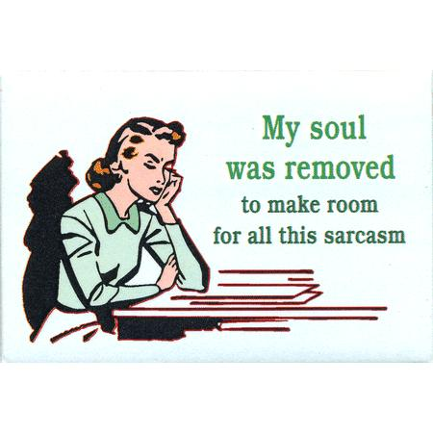
Kepuasan dan stabilitas hubungan bagi perempuan menurun ketika pasangan laki-lakinya mengekspresikan emosi positif dengan sarkasme.

Slide 42
Bahasa wanita vs bahasa pria berdasarkan penelitian
Bahasa wanita | Bahasa pria
Mengubah topik secara bertahap. | Sering mengubah topik secara tiba-tiba.
Menata pembicaraan secara kooperatif. | Menata secara kompetitif.
Terlibat dalam “pembicaraan hubungan” (perasaan/ memelihara hubungan) | Terlibat dalam “pembicaraan laporan” (faktual/ dunia olah raga).
Wanita lebih banyak mengenal nama warna (magenta).
Tidak setegas bahasa pria (Is Amelia here?)
Kurang percaya diri ( so, very, maybe, perhaps, dll)
Sering menggunakan kutipan langsung daripada parafrase
Lebih banyak menggunakan pertanyaan

Slide 43
Komunikasi konteks-tinggi vs komunikasi konteks-rendah
Komunikasi konteks-tinggi | Komunikasi konteks-rendah
Pesan bersifat implisit, tidak langsung dan tidak terus terang. | Pesan verbal dan eksplisit, gaya bicara langsung, lugas, dan berterus terang.
Pesan tersembunyi pada perilaku nonverbal (fisik, postur badan, ekspresi wajah,tatapan mata, fisik). | Apa yang mereka maksudkan dan memaksudkan apa yang mereka katakan (they say what they mean & they mean what they say).
“Ya” = menerima atau setuju, “Saya mengerti”, “Saya tahu” atau bahkan “saya tidak setuju”. | “Yes” berarti mereka benar-benar menerima atau setuju.
Indonesia, Arab, Cina | Swiss, Jerman, Skandinavia, AS, Prancis, Inggris, Yunani.

Slide 44
Menambah efektivitas dalam komunikasi verbal
Terlibat dalam perspektif ganda.
Memiliki perasaan dan pikiran.
Menghormati perkataan orang lain mengenai perasaan dan idenya.
Mengusahakan akurasi dan kejelasan.

Slide 45
a. Terlibat dalam perspektif ganda
Perspektif ganda (dual perspective) termasuk mengenali sudut pandang orang lain.
Kesadaran pihak lain dan sudut pandang mereka harus tercermin dalam cara kita berbicara.
Co: seorang yang berbicara dengan perspektif ganda ketika berbicara dengan perempuan yang dirundung masalah –> empati & memberi dukungan.

Slide 46
b. Memiliki perasaan dan pikiran
“Kamu membuatku gila,”Kamu membuatku merasa tidak cukup dengan performa kerjaku,” atau “Kamu menyakitiku”, seakan-akan apa yang mereka rasakan disebabkan oleh orang lain.
Perasaan yang ditekan oleh ekspektasi orang lain ada di dalam diri Anda; perasaan itu tidak diciptakan oleh orang lain.

Slide 47
Komunikator efektif bertanggung jawab atas diri mereka sendiri dengan menggunakan bahasa yang memiliki pikiran dan perasannya sendiri.

Slide 48
Kamu | Saya
Kamu menyakitiku. | Saya merasa sakit ketika kamu mengabaikan kata-kataku.
Kamu membuatku merasa kecil. | Saya merasa kecil ketika kamu bilang saya egois.
Bosku mengintimidasiku. | Waktu bos mengkritik pekerjaanku, saya merasa diintimidasi.
Pembicara itu membuatku merasa bodoh. | Saya merasa tidak diberi informasi waktu pembicara menyampaikan informasi rumit.

Slide 49
Perbedaan KAMU & SAYA
Kamu
Memproyeksikan kepada orang lain
Mereka membuatmu merasakan perasaan tertentu (defensif)
Saya
Tanggung jawab
Deskripsi konkret dan tidak menyalahkan orang lain

Slide 50
Kisah Roth
Aku tidak pernah menyadari seberapa seringnya aku menggunakan bahasa kamu. Aku selalu bilang pacarku membuatku merasa bahagia atau ayahku membuatmu merasa gagal. Apa yang mulai aku lihat adalah bahwa mereka sebenarnya tidak mengendalikan perasaanku. Aku yang melakukannya.

Slide 51
C. Menghormati perkataan orang lain mengenai perasaan dan idenya.
Menghormati perkataan orang lain mengenai perasaan dan pikirannya adalah landasan bagi komunikasi efektif.
Kita juga tumbuh ketika kita membuka diri terhadap perspektif, perasaan, dan pikiran yang berbeda.
Jika Anda tidak mengerti apa yang orang lain katakan, minta mereka untuk menjabarkannya. Hal ini menunjukkan bahwa Anda tertarik dan menghormati keahlian dan pengalaman mereka.

Slide 52
d. Mengusahakan akurasi dan kejelasan
Menyadari tingkatan abstraksi
Bahasa abstrak menyebabkan kesalahpahaman
Bahasa konkret dan contoh spesifik membantu pemahaman orang yang berbagi perilaku yang tidak diinginkan dan mana yang diinginkan.
Co: “Saya ingin Anda menjadi lebih bertanggung jawab tentang pekerjaan Anda”

Slide 53
Membatasi bahasa.
1. Kita harus membatasi generalisasi.
“Politikus harus jujur” adalah pernyataan yang salah karena terlalu menggeneralisasi. Pernyataan yang lebih akurat adalah, “Sejumlah politikus terbukti menerima bayaran.”
2. Membatasi bahasa ketika menjelaskan dan mengevaluasi orang lain.
Misal, “Ann adalah egois”, “Don tidak bertanggung jawab.”

Slide 54
Referensi
Cangara, Hafied. 2014. Pengantar Ilmu Komunikasi, Jakarta: PT. Raja Grafindo Persada
Mulyana, Deddy. 2010. Ilmu Komunikasi Suatu Pengantar, Bandung: PT. Remaja Rosdakarya
Wood, Julia T. 2013. Komunikasi Teori dan Praktik (Komunikasi Dalam Kehidupan Kita), Jakarta: Salemba Humanika

